Slide 1
Sito web con pagina di registrazione e verifica dati
Filippo Finke I3AC

Slide 2
Introduzione.
Applicativo WEB per la raccolta di dati.

Slide 3
Scopo.
Semplificare
Velocizzare
Automatizzare

Slide 4
Requisiti.
Applicativo WEB
Verifica di campi lato server / client
Salvataggio su file csv

Slide 5
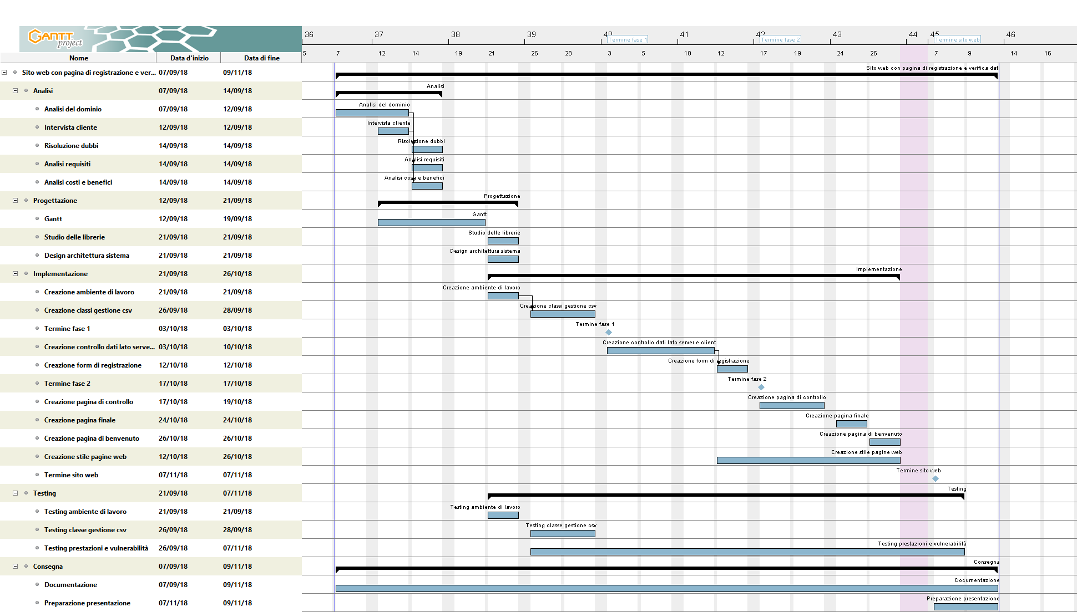
GANTT Preventivo.

Slide 6
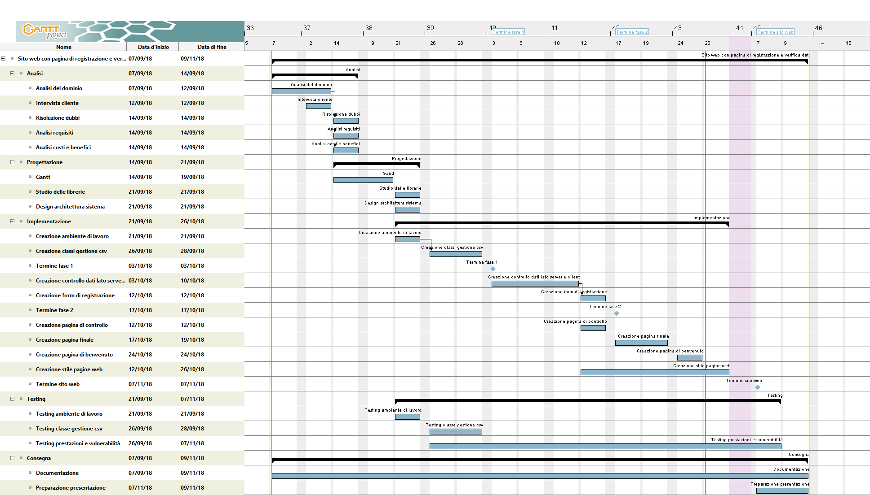
GANTT Consuntivo.

Slide 7
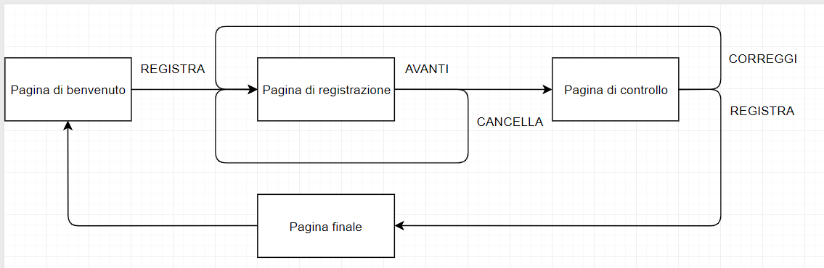
Struttura del sistema.

Slide 8
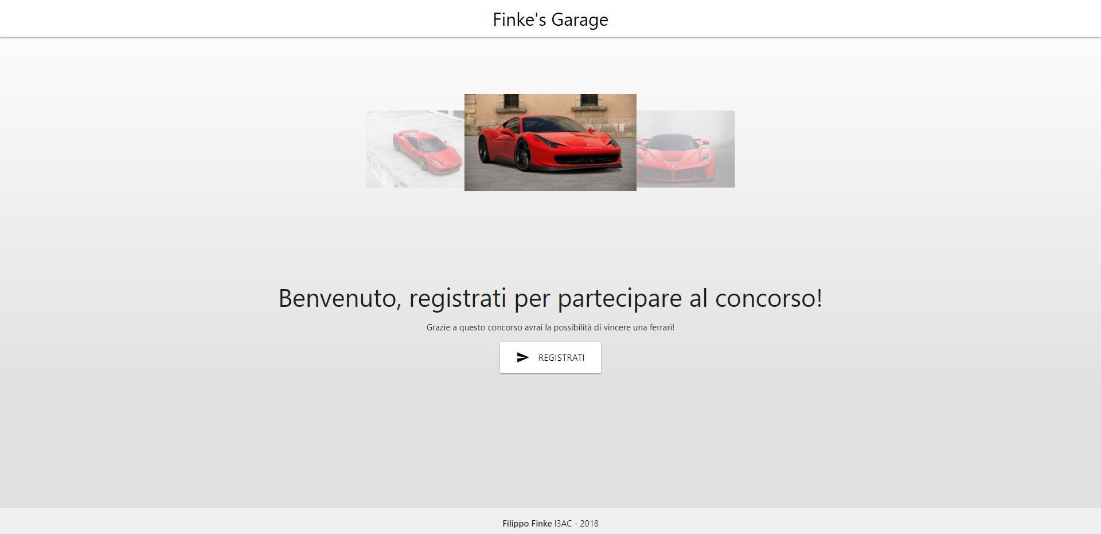
Pagina di benvenuto.

Slide 9
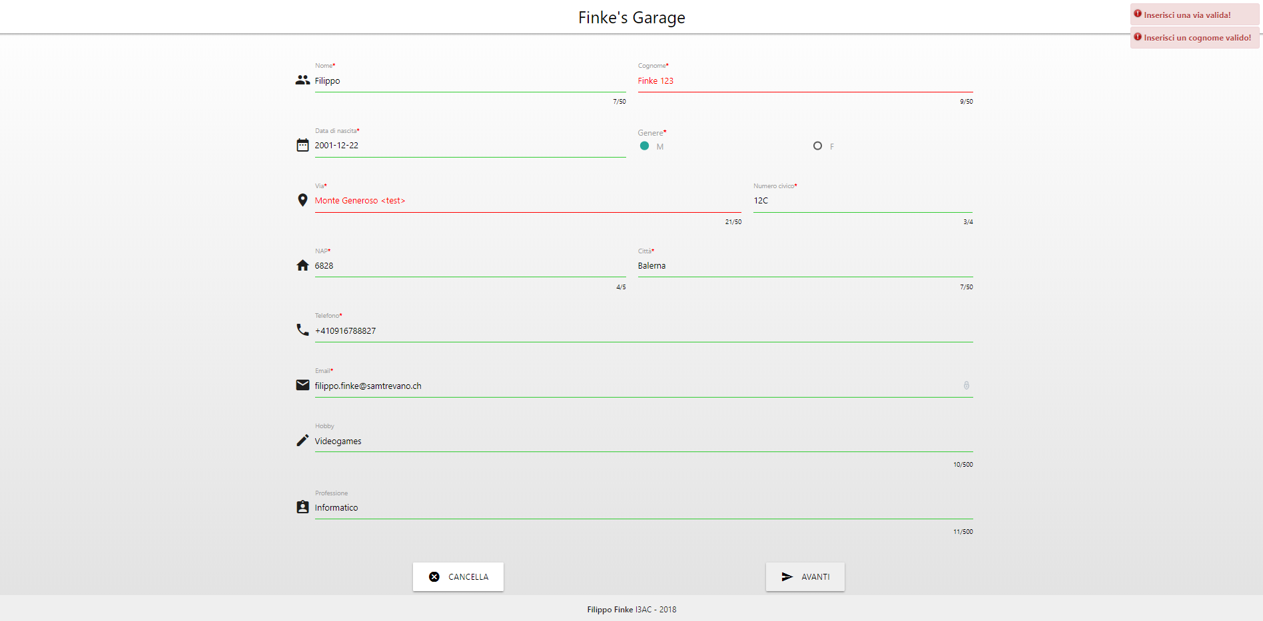
Pagina di registrazione.

Slide 10
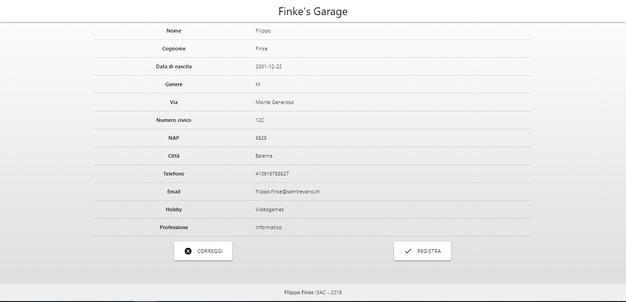
Pagina di controllo.

Slide 11
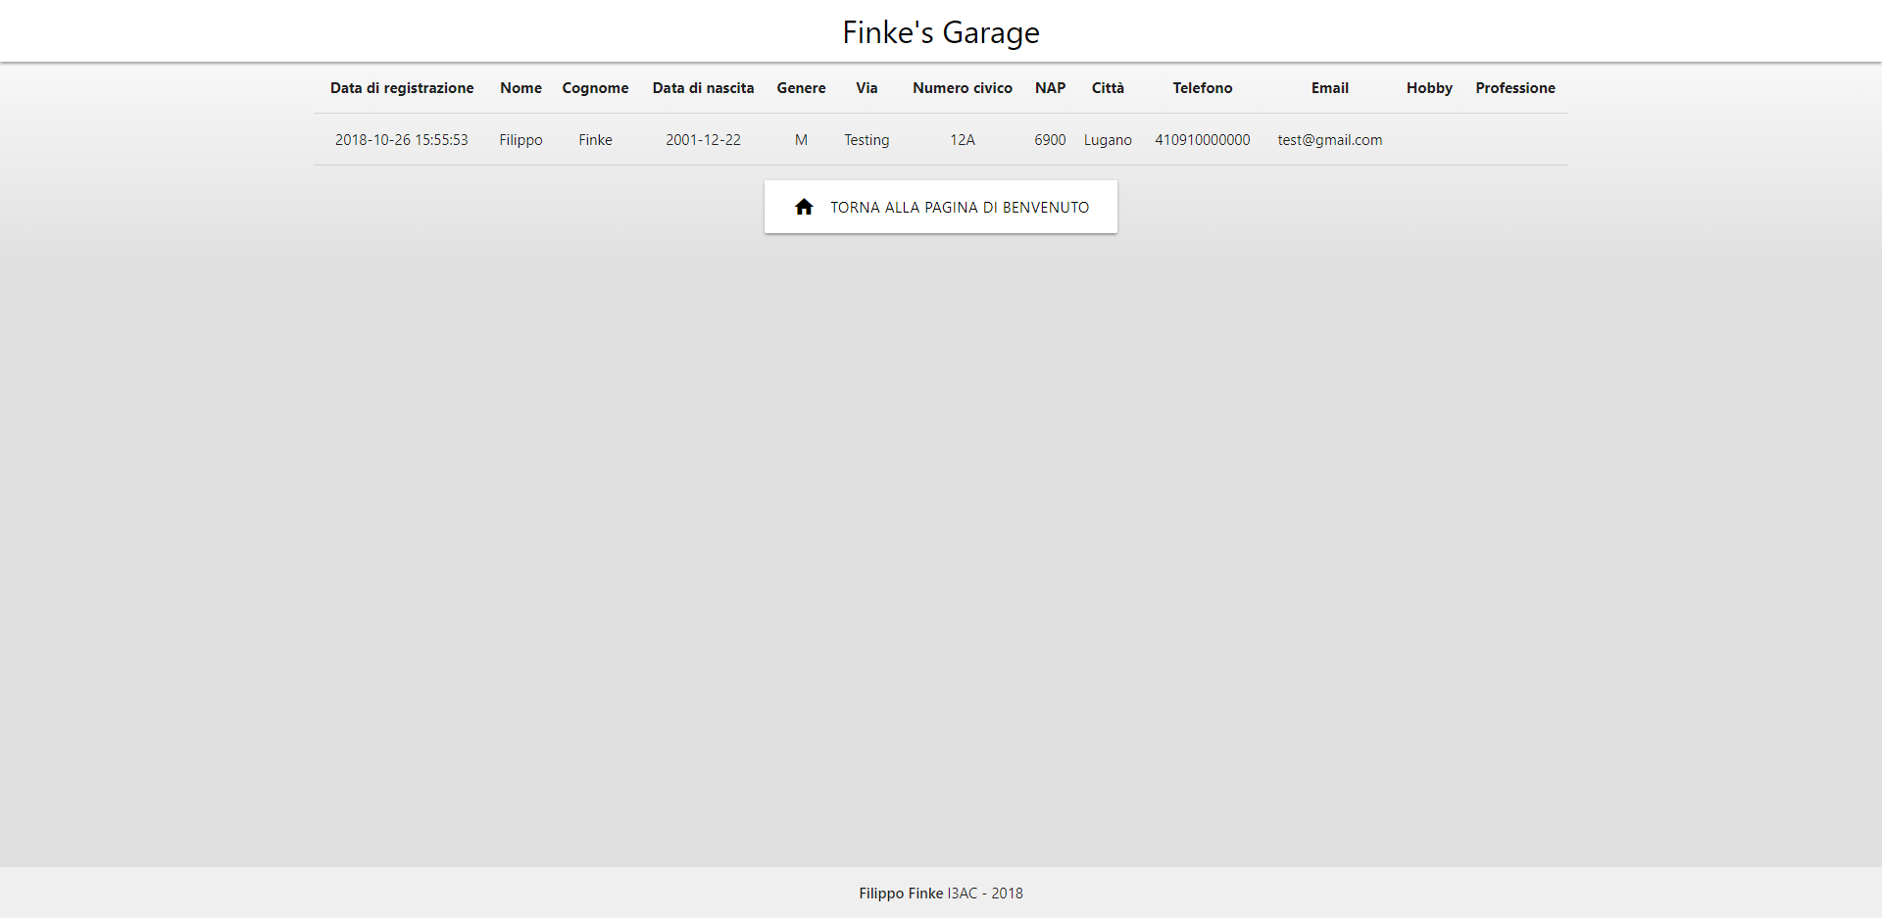
Pagina finale.

Slide 12
Passaggio di dati tra pagine.

Slide 13
Validazione dati.

Slide 14
Prevenire doppie richieste.

Slide 15
Test.
Controllo validazione dei dati
Test classe di gestione file csv
Test funzione cancella e correggi

Slide 16
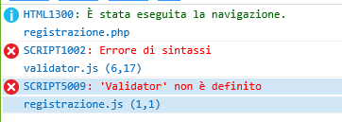
Mancanze conosciute.
Internet Explorer

Slide 17
Sviluppi futuri.

Slide 18
Conclusioni.

